Slide 1
Команда Msconfig
Выполнил студент группы 3ПКС-420
Удовиченко Никита
Вариант 9

Slide 2


Самые частые варианты использования msconfig
Когда во время установки Windows неотформатирован старый раздел на жёстком диске, где стоит предыдущая система, то во время загрузки просят выбрать версию операционной системы. В такие моменты на помощь придёт команда ms config. Она, конечно, не поможет удалить старую систему, но она решит проблему с запросом, возникающим при каждой новой загрузке операционной системы.
Часто бывает такое, что время на загрузку компьютера стаёт невыносимо долгим. Открывается куча ненужных программ или браузеров, которые не нужны в данный момент. Это называется автозагрузка — программы, которые сами включаются во время запуска. Для пользователей Виндовс 7 — мс конфиг может помочь убрать всё ненужное из автозагрузки. Для пользователей же Windows 8 и выше это не нужно: меню автозагрузки вынесено в «Диспетчер устройств».
Если на компьютере стоит операционная система Windows 8 и выше, то msconfig. exe — это самый простой способ загрузить Windows в «Безопасном режиме».

Slide 3
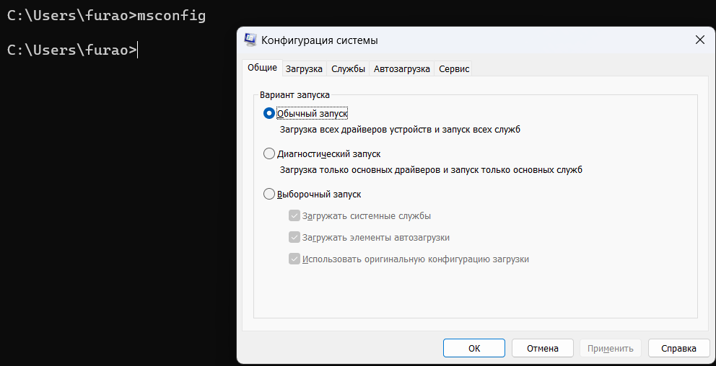
При вводе команды msconfig в консоль открывается меню конфигурация системы.

Slide 4
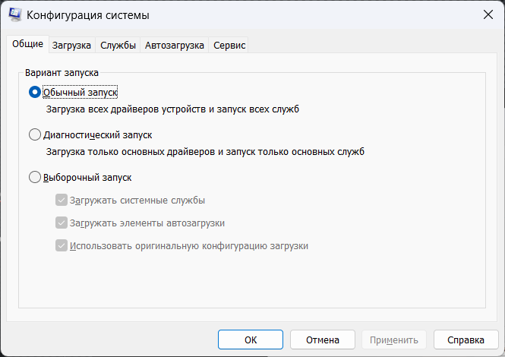
Вкладки в конфигурации системы
В этом меню мы видим 5 вкладок:
Общие
Загрузка
Службы
Автозагрузка
Сервис

Slide 5
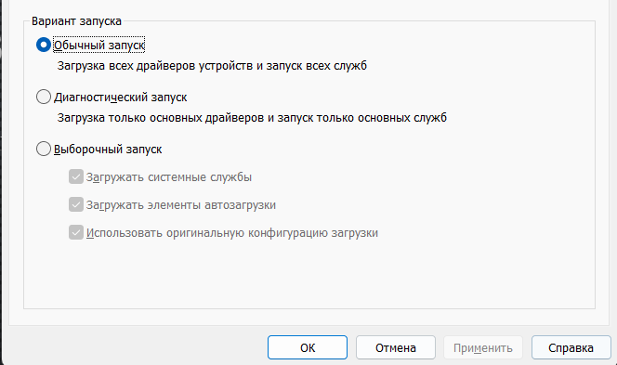
Msconfig: вкладка Общие
Первой вкладкой будет Общие. Здесь нас встретят несколько пунктов, характеризующих вариант запуска служб и драйверов:
Обычный запуск — вариант, который встречается по умолчанию и сохраняется с момента установки Windows. В это время система загрузит драйвера ко всем установленным (и устанавливаемым после) устройствам и те службы, которые, по мнению Windows, нужны для работы, если система не регистрирует никаких ошибок в работе. В работе этого варианта ничего изменять не нужно… до тех пор, пока пользователь ничего не изменил в списке служб, в папке автозагрузки или других параметрах. Как только вы вносите изменения в способ автозагрузки, запрещаете запуск программ, меняете расписание задач или добавляете свою, вариант запуска автоматически меняется на Выборочный запуск
Диагностический запуск — этот вариант чем-то напоминает Безопасный режим загрузки Windows. В нём после перезагрузки будут работать только драйверы и службы самой системы: никакие другие программы и сторонние драйверы не включатся в работу, а доустановленные и обновлённые драйвера будут заменены на те, какие «приехали» вместе с установкой Windows (так сказать, интернациональные). Однако часто в этот привилегированный список попадает и антивирусное обеспечение. Смысл ясен — этот вариант запуска применяется в попытке вычленить проблемную часть ПО при нестабильной работе ОС
Выборочный запуск позволит загрузить систему, минуя прописавшиеся со временем программы, загружая (или не загружая) основные службы. Выставляя или удаляя настройку с автозагрузкой можно определить, мешает ли нормальной работе её содержимое, или причина кроется не здесь. Изменённый пункт с оригинальной конфигурацией загрузки означает, что вами были проделаны изменения в загрузочной записи. Такое нередко бывает при использовании мультизагрузочной системе с 2-мя и более ОС, при редактировании локальных дисков (буквы, размера или удалении/воссоздании томов) и т.д.

Slide 6
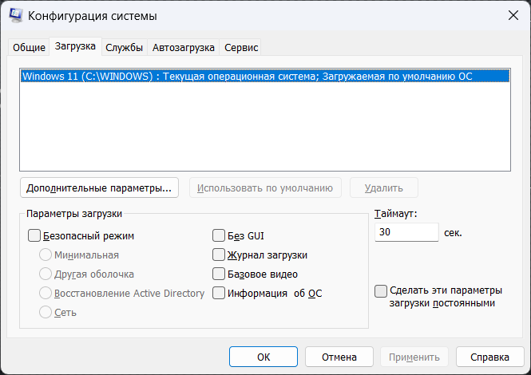
Msconfig: вкладка Загрузка
Если стоит несколько операционных систем, то именно в этой вкладке можно настроить, какая будет загружаться по умолчанию. Просто в соответствующем окне выбрать нужную систему и нажать на кнопку «использовать по умолчанию». Помимо этого, можно зайти в настраиваемый «Безопасный режим», что очень пригодится пользователям Windows 8 и выше. Есть кнопка «Дополнительные параметры», где можно выставить число процессоров и ОЗУ, которое принимает участие в загрузке компьютера.

Slide 7
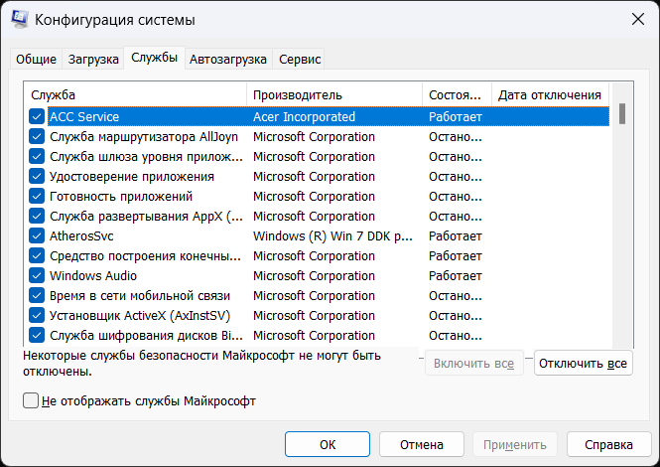
MSCONFIG: Вкладка службы
В данной вкладке сразу появляется перечень непонятных названий. Всё это службы, которые использует система. В основном эта вкладка используется при неполадках с компьютером. По очереди включаются и отключаются службы, чтобы понять, какая именно вызывает проблему. Можно поставить флажок напротив фразы «Не отображать службы Майкрософт», чтобы увидеть посторонние службы, которые используют остальные программы. Но лучше совсем неопытным пользователям не трогать ничего, чтобы не понажимать лишнего.

Slide 8
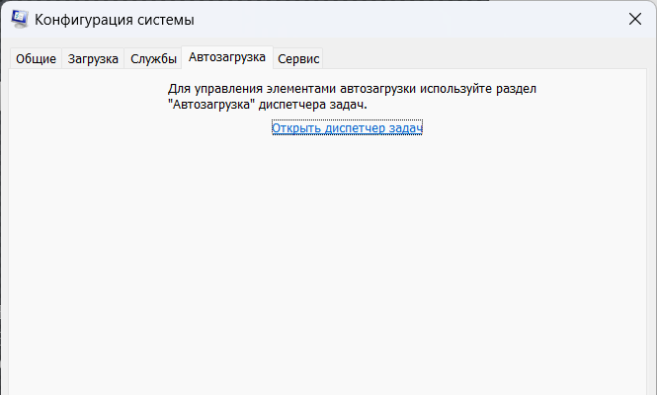
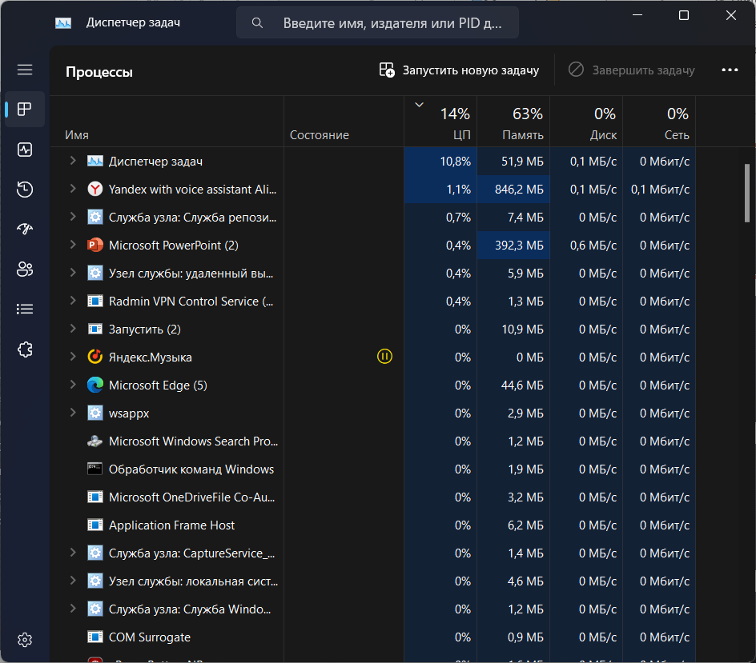
MSCOnfig: вкладка автозагрузка
В новых версиях windows эта вкладка перекочевала в диспетчер задач.
Эта вкладка является самой полезной для совершенно неопытных пользователей. Часто бывает такое, что во время запуска компьютера автоматически начитает включаться куча ненужных программ, которые, мало того, что все нужно закрывать, так это всё ещё и замедляет скорость загрузки системы. Открыв вкладку «Автозагрузка», перед вами сразу появляются программы и системы, которые загружаются вместе с Windows. Чаще всего они являются ненужными, поэтому смело можно выключать то, что не нужно. Главное — по ошибке не отключить элемент «Операционная система», всё остальное — пустяки.

Slide 9
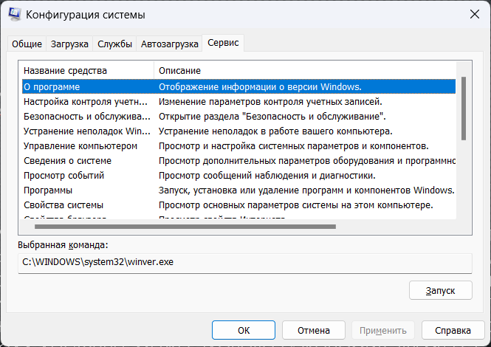
MSConfig: Вкладка сервис
Вкладка, в отличие от предыдущих, позволяет запускать выбранный процесс прямо сейчас с помощью кнопки Запуск. Причём это делается от имени администратора с указанием полного пути к исполнительному файлу в системной директории. Все перечисленные здесь утилиты — не абы что, а те, что принадлежат к числу ремонтных или статистических. Знание того, какие средства отсюда доступны, может здорово сэкономить время без знания быстрых команд Windows.

Slide 10

Спасибо за внимание!

